Slide 1

Выпускается с 1995 года
224 видов животных
316 видов растений и грибов

Slide 2
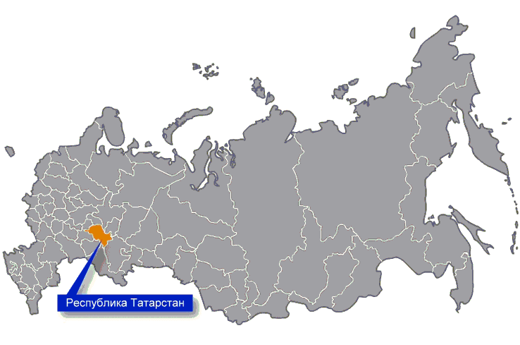
Республика Татарстан на карте России

Slide 3
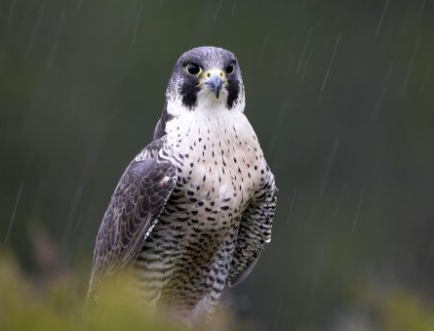
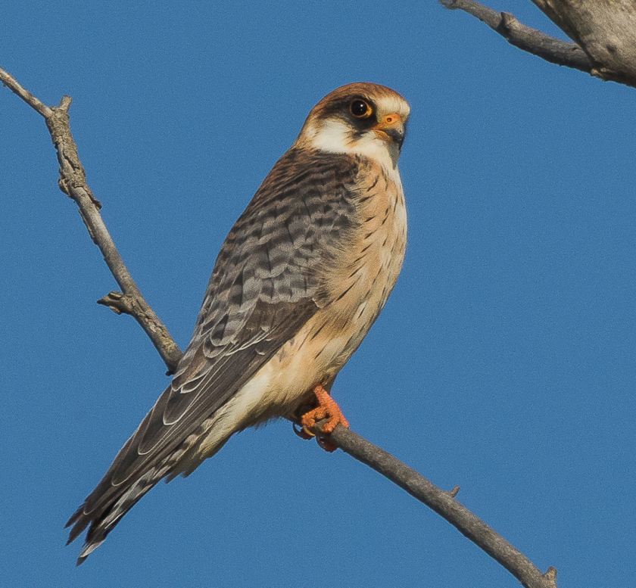
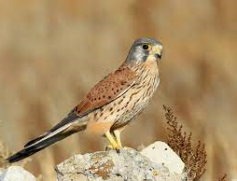
Исчезающие хищные Птицы красной книги Татарстана
сапсан
кобчик
обыкновенная пустельга

Slide 4
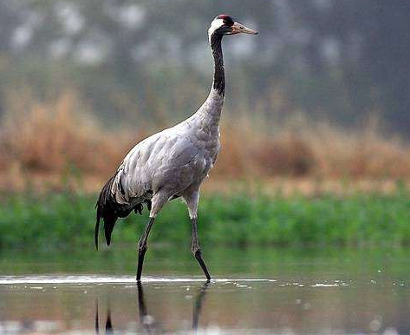
серый журавль семейство журавлиные исчезающий вид

Slide 5
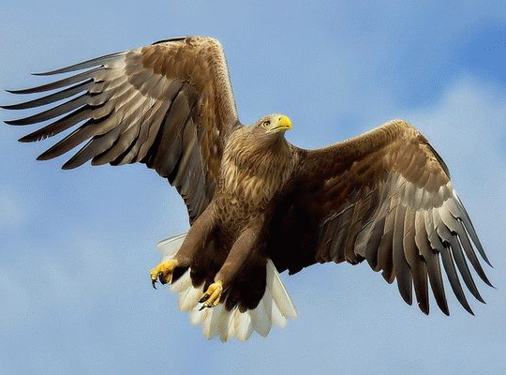
орлан белохвост семейство ястребиные восстанавливающийся вид

Slide 6
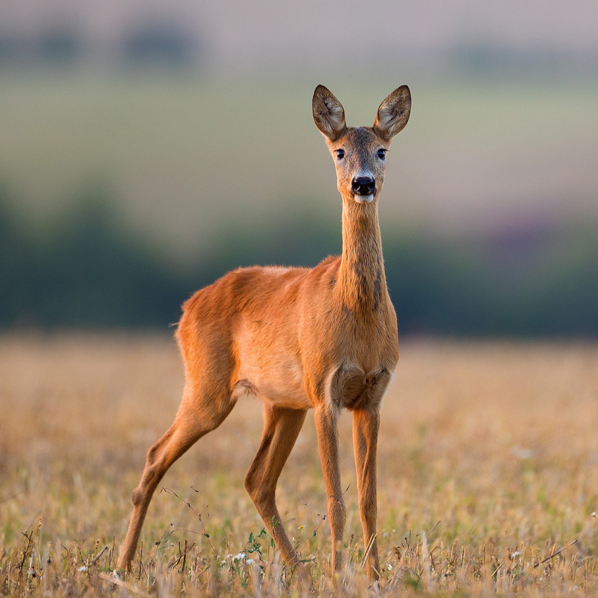
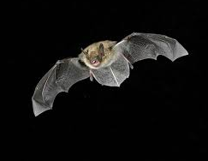
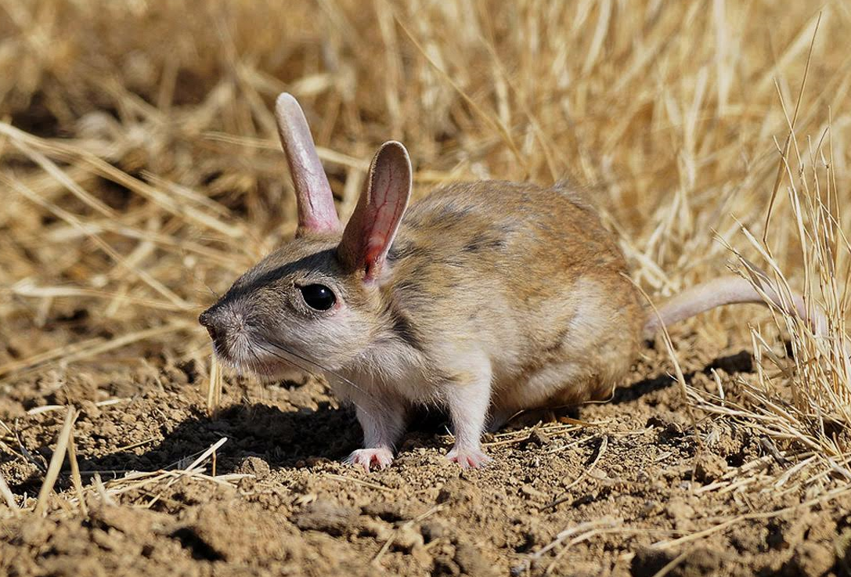
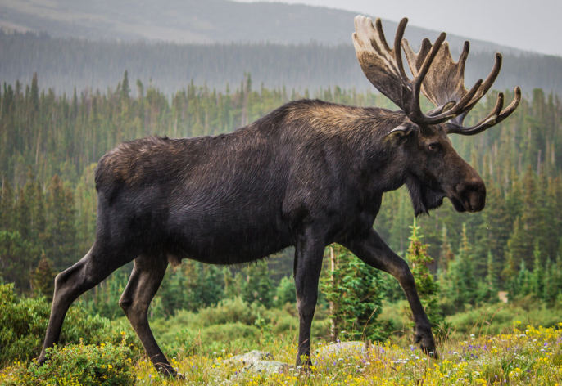
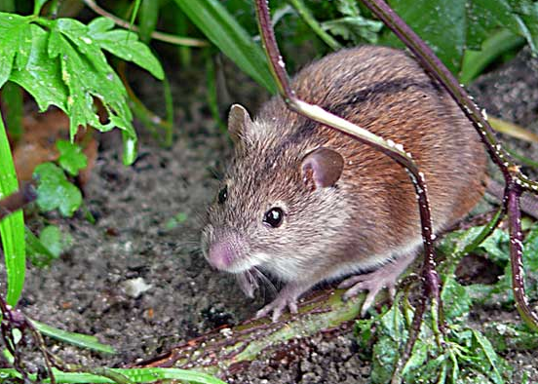
Животные красной книги Татарстана
косуля
ночница брандта
большой тушканчик
степная пеструшка
лось

Slide 7
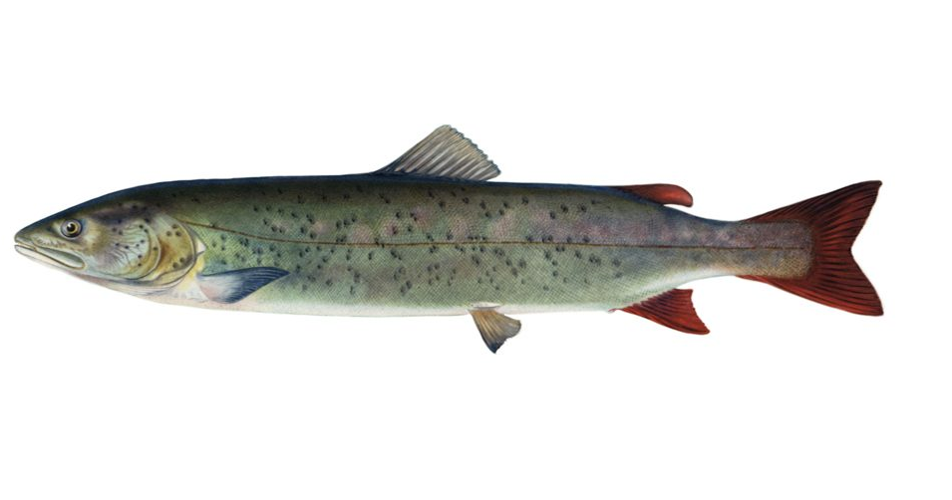
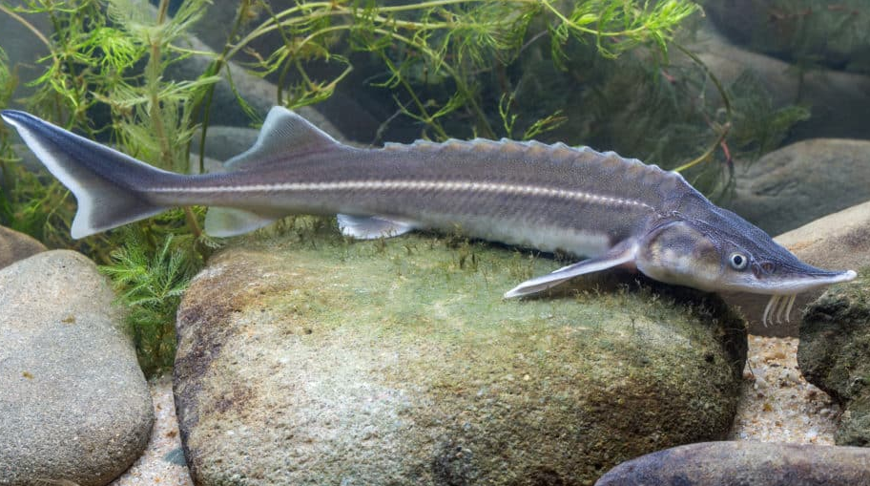
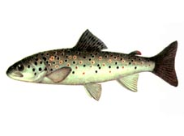
Редкие рыбы Татарстана
обыкновенный
таймень
стерлядь
ручьевая форель

Slide 8
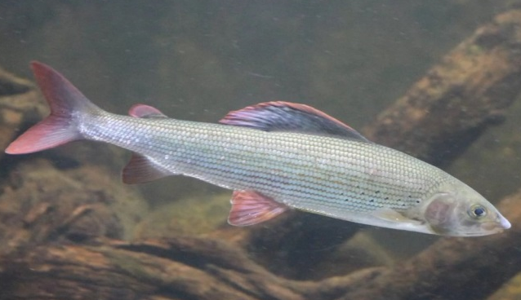
хариус семейство лососевых редкий вид
Поймал – отпусти!

Slide 9
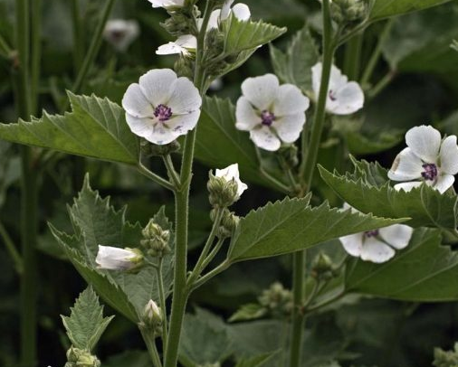
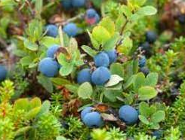
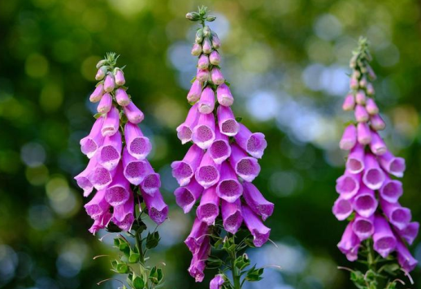
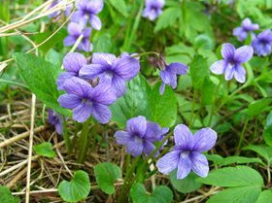
растения красной книги
голубика обыкновенная
алтей лекарственный
наперстянка
фиалка

Slide 10
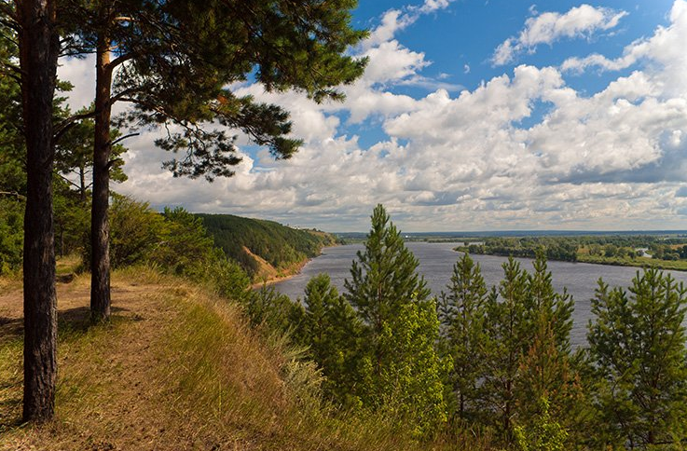

Заповедник нижняя Кама – защищать природу от уничтожения

